Slide 1

Manual de usuario adivina quien
Luis Emanuel Hernandez flores

Slide 2
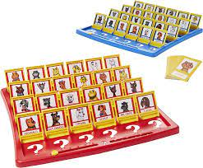
Reglas de juego
-solo se pueden hacer dos preguntas acerca del personaje a adivinar
-solo pueden ser preguntas acerca de: edad, complexión, aspecto y ocupación
-no hay tiempo limite

Slide 3
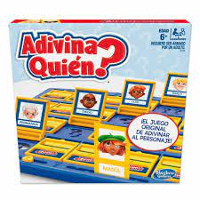
Modo de juego
Una vez que inicies el juego este te permitirá hacer dos preguntas dentro de su menú, tu decides cuales dos preguntas son las que vas a realizar y posterior a ello te hará la pregunta final donde tendrás que adivinar el personaje.
Existen 5 personajes precargados los cuales son: cristiano Ronaldo, Messi, rey misterio, Jonny depp y leonardo di caprio

Slide 4
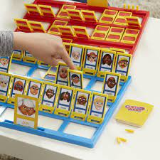
Casos
Dentro del juego solo hay 5 posibles casos de personaje, por lo cual con las dos preguntas que te permite hacer acerca de sus 4 aspectos relevantes es suficiente para poder adivinar el personaje.

Slide 5
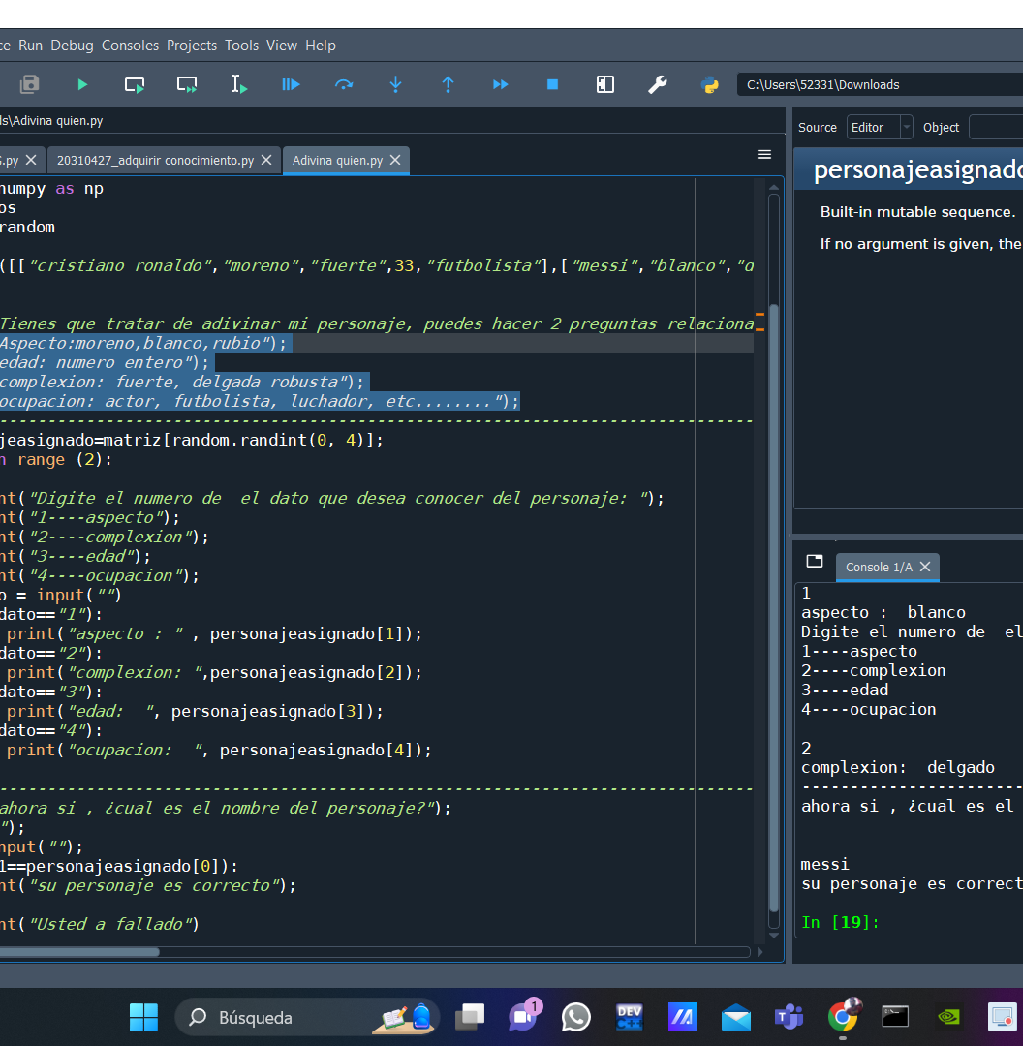
encadenamiento
Este juego utiliza una estructura de matrices y igualación a listas para poder asignar y adivinar al personaje de manera aleatoria cada vez que se reinicie el juego

